Slide 1
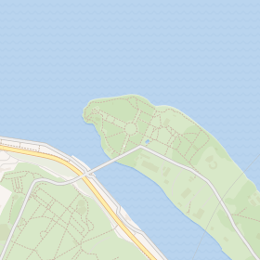
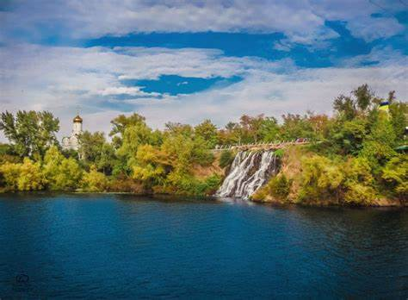
Подорож до Монастирського острову
Всеукраїнський інтерактивний конкурс «МАН-Юніор Дослідник»
Хуснутдінова ніка Эвгенівна
Учениця 8-А КЛАСУ
ДНІПРОВСЬКОГО ліцею №31 «ПРІОРІТЕТ»
КЕРІВНИК:
ЛЕТЯГО ВІКТОРІЯ ВІТАЛІЇВНА,
ВЧИТЕЛЬ ІСТОРІЇ

Slide 2
Актуальність, мета та наукова цінність дослідження
Актуальність
Мета
Наукова цінність
Дослідження Монастирського острова є актуальним з огляду на його важливе історичне та культурне значення для Дніпра. Острів відіграє значну роль у формуванні міського ландшафту та є популярним місцем відпочинку, що потребує комплексного вивчення.
Основна мета дослідження полягає у всебічному аналізі історії, культурної спадщини та сучасного стану Монастирського острова. Також важливо визначити його туристичний потенціал та розробити рекомендації для подальшого розвитку.
Результати дослідження можуть бути використані для створення наукових публікацій, туристичних путівників та інформаційних матеріалів про Монастирський острів. Вони також сприятимуть збереженню та популяризації культурної спадщини регіону.

Slide 3
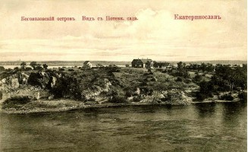
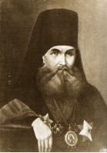
Монастирські часи
Вважається, що назва острова походить від монастиря, який існував тут у давнину. Монахи обирали тихе місце для молитви та усамітнення, що сприяло розвитку духовного центру.
Єпископ Феодосій,
з архіву

Slide 4
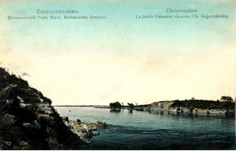
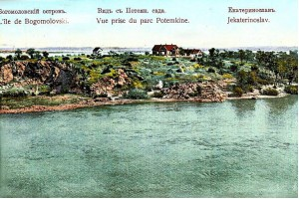
Козацькі часи
У часи козацтва острів використовувався як стратегічний пункт оборони. Козаки спостерігали з нього за рухом ворожих суден та готувалися до захисту рідних земель.

Slide 5
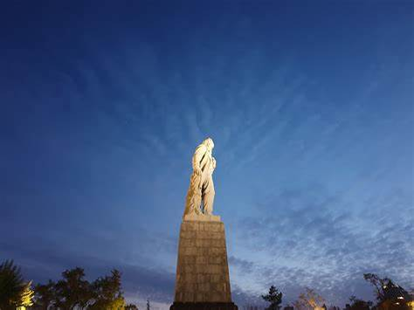
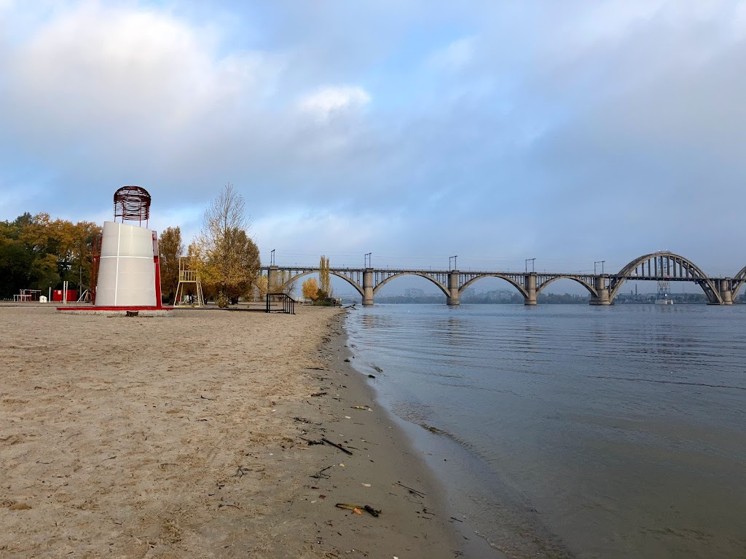
Радянський період
За радянських часів на острові було створено парк культури та відпочинку. Він став популярним місцем для прогулянок, розваг та проведення масових заходів.

Slide 6
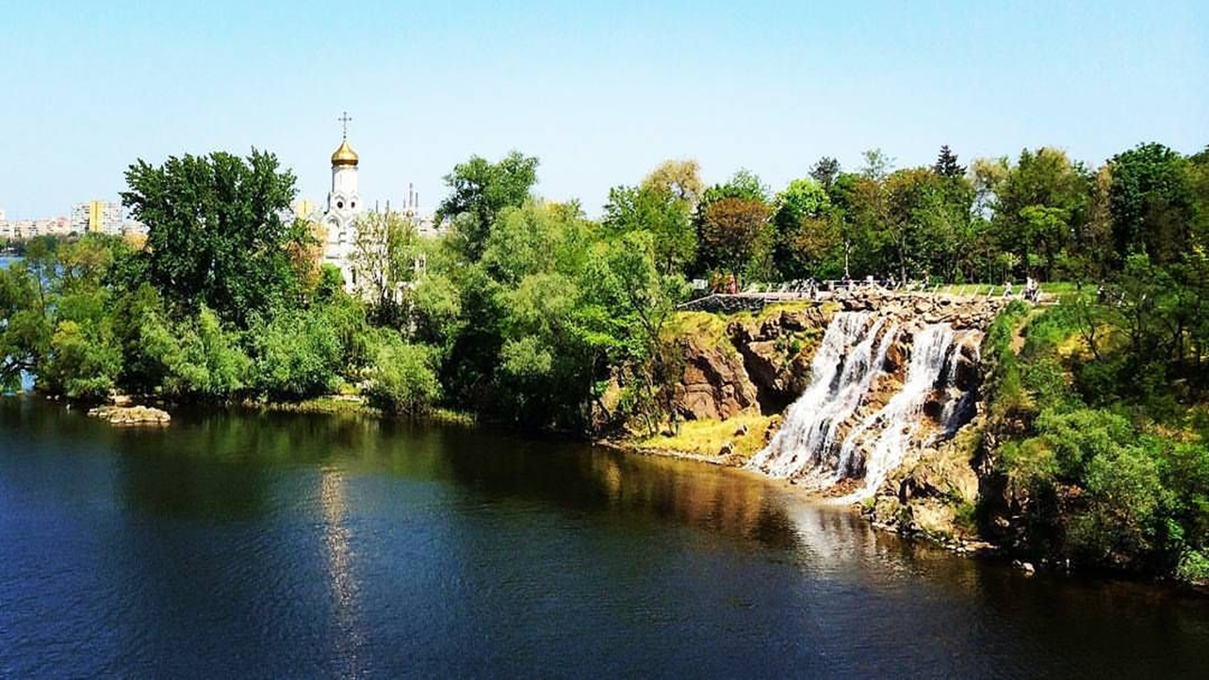
Сучасність
Сьогодні Монастирський острів – це сучасний парк з розвиненою інфраструктурою. Тут є пляжі, ресторани, атракціони та інші місця для відпочинку на будь-який смак.

Slide 7
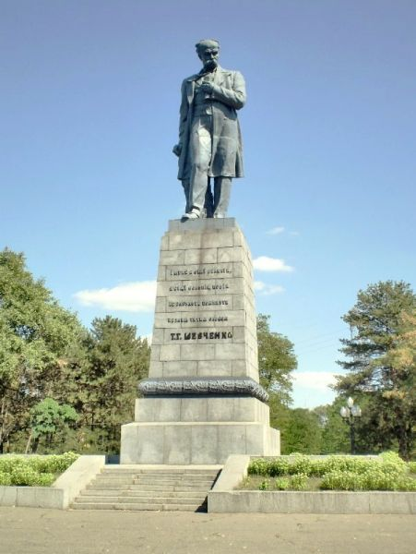
Пам'ятник Тарасу Шевченку: Вшанування Кобзаря на Дніпрі
Ось пам'ятник Тарасу Шевченку на Монастирському острові, він є одним з найвідоміших у Дніпрі. Він присвячений великому Кобзарю та його внеску в українську літературу.

Slide 8
Легенди та міфи: Розповіді про минуле Монастирського острова
Скарби козаків
Підземні ходи
Привид
А ви знали, що існує легенда про те, що на острові заховані скарби козаків. Шукачі пригод досі намагаються знайти їх, але поки що безуспішно.
Кажуть, що під островом пролягають розгалужені підземні ходи. Вони могли використовуватися монахами або козаками для таємних пересувань.
Деякі відвідувачі острова стверджують, що бачили привид. Він нібито блукає островом у пошуках спокою.

Slide 9
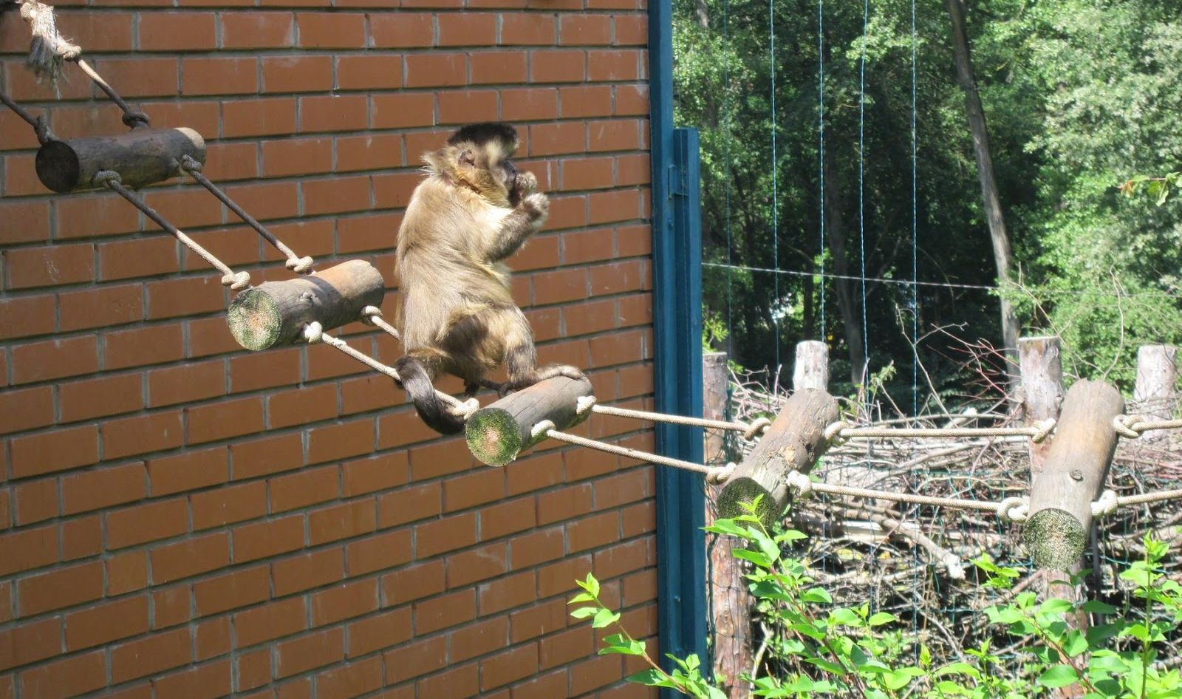
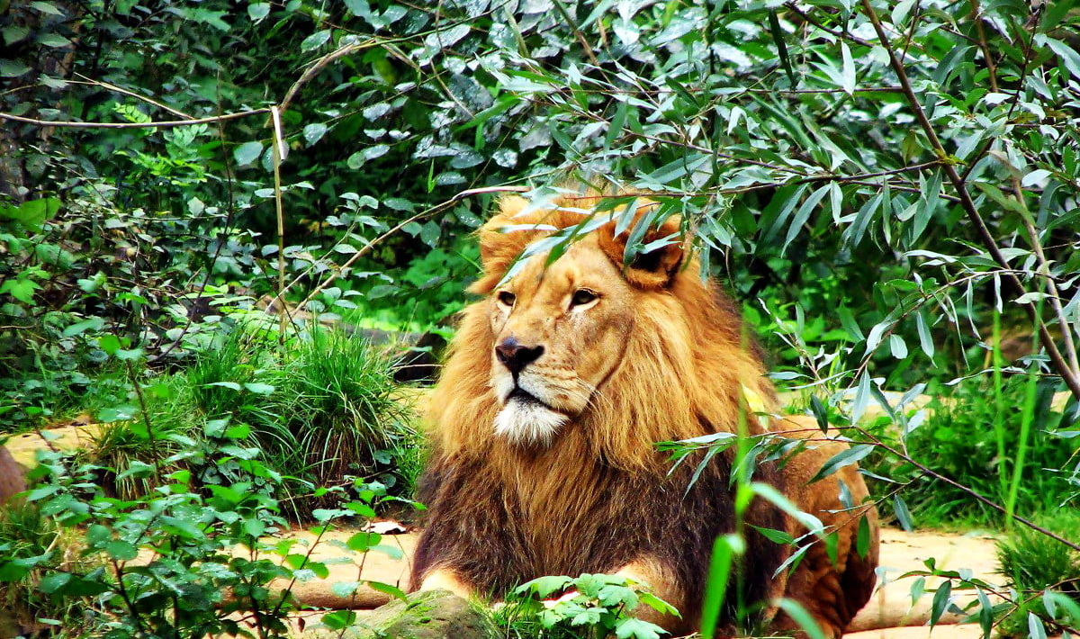

Зоопарк: Знайомство з мешканцями фауни
Освітня функція
Відпочинок та розваги
Різноманіття видів
У зоопарку на Монастирському острові представлені різні види тварин з усього світу. Відвідувачі можуть побачити екзотичних птахів, ссавців та рептилій.
Зоопарк виконує важливу освітню функцію. Він знайомить дітей та дорослих з природою та необхідністю її збереження.
Відвідування зоопарку – це чудовий спосіб провести час з сім'єю або друзями. Тут можна відпочити, розважитися та дізнатися багато нового про тваринний світ.

Slide 10
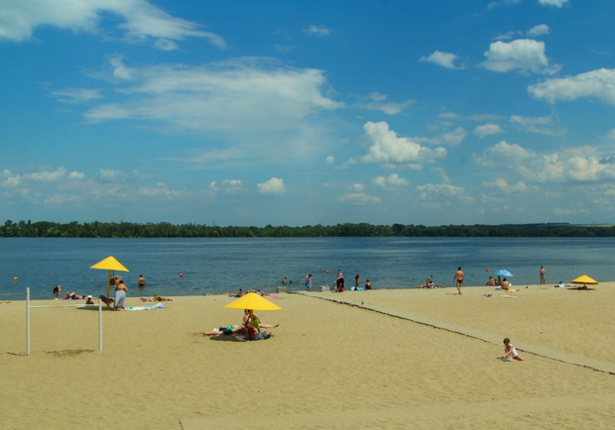
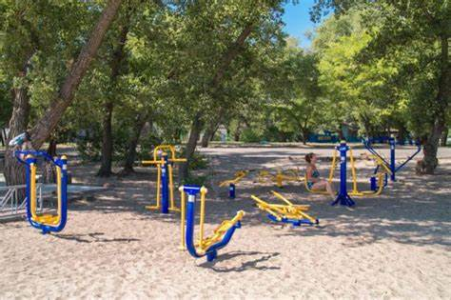
Пляжі та розваги: Відпочинок на будь-який смак
На Монастирському острові є декілька пляжів, де можна позасмагати, поплавати та
насолодитися сонцем. Це чудове місце для літнього відпочинку.
Для любителів активного відпочинку на острові є різні спортивні майданчики, атракціони та інші розваги. Тут можна зайнятися волейболом, футболом або просто покататися на велосипеді.

Slide 11
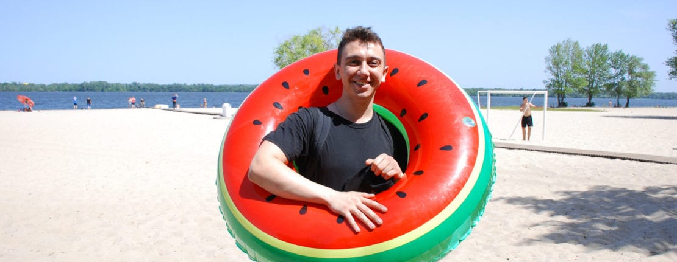
Сімейний відпочинок
Монастирський острів – це чудове місце для сімейного відпочинку. Тут є багато місць, де можна погуляти з дітьми, пограти в ігри та насолодитися природою.

Slide 12



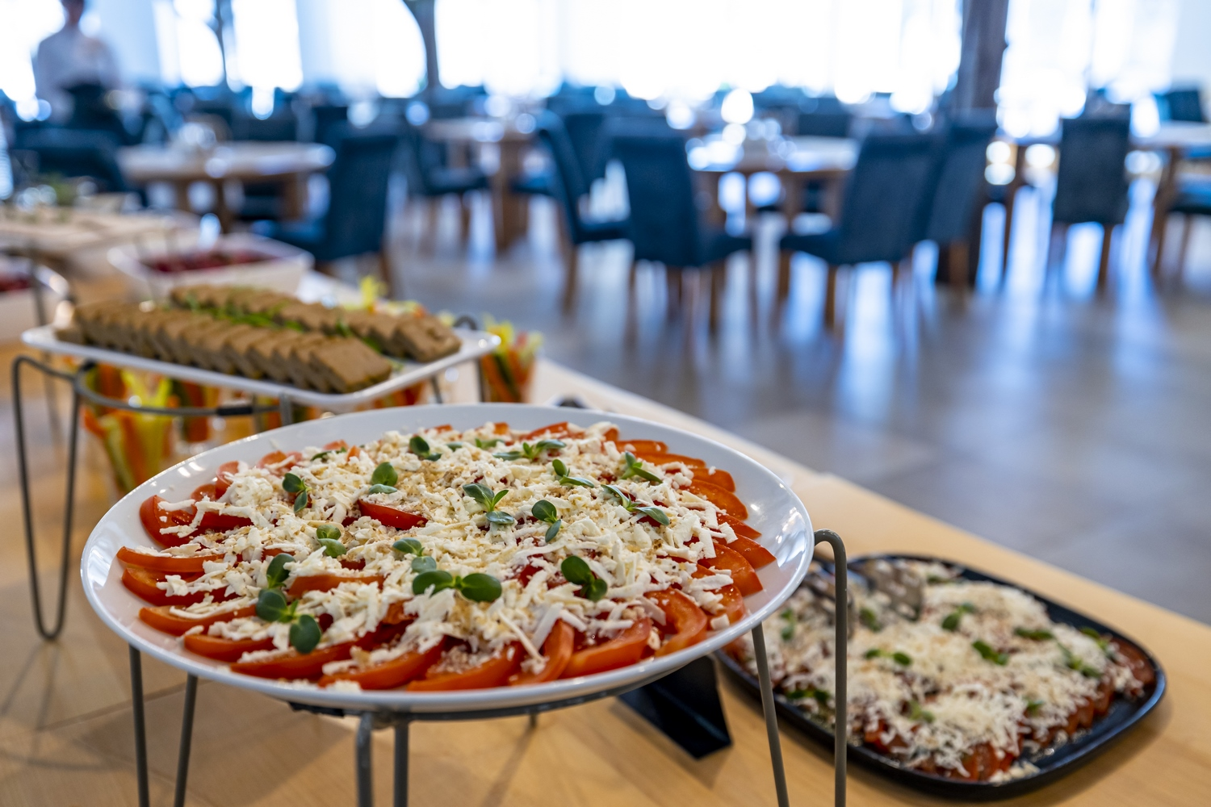
Кафе та ресторани
Кафе
Ресторани
На острові є багато кафе, де можна випити кави, перекусити та насолодитися атмосферою.
У ресторанах на Монастирському острові можна скуштувати страви української та європейської кухні.

Slide 13
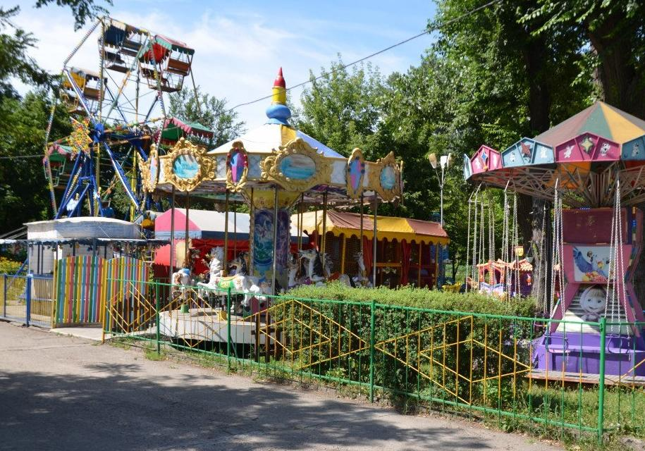
Атракціони
Найвеселіша частина – це різні атракціони для дітей та дорослих, які подарують незабутні враження.

Slide 14
Висновок: Чому варто відвідати Монастирський острів
Монастирський острів – це справжня перлина Дніпра, яку варто відкрити для себе. Це місце, де можна відпочити від міської метушні, насолодитися природою та дізнатися багато нового про історію та культуру регіону. Рекомендуємо відвідати Монастирський острів в реальному житті кожному, хто хоче отримати позитивні емоції та незабутні враження!
https://www.youtube.com/watch?v=8J_y64lHCPQ
Як виглядає Монастирський острів з висоти пташиного польоту
Дякую за те, що перемістилися у часі разом зі мною. Та здійснили невелику подорож по Монастирському острову!

Slide 15
Список використаних джерел та літератури:
https://www.dnipro.libr.dp.ua/Dnipro_istoriya_monastirskiy_ostrov
Монастирський острів — Вікіпедія
Найтаємничіша пам'ятка Дніпра - Монастирській острів - dnepr.name
Монастирський острів: факти та легенди - Наше Місто
Монастирський острів, Дніпро — фото, опис, адреса

